Slide 1
Scrum

Slide 2
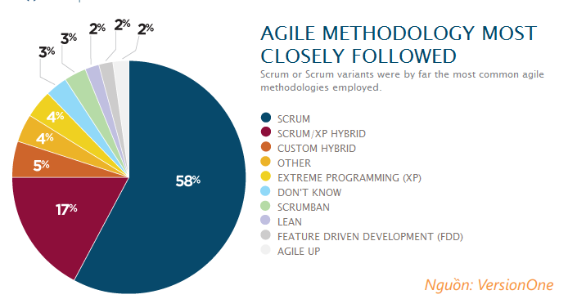

Slide 3
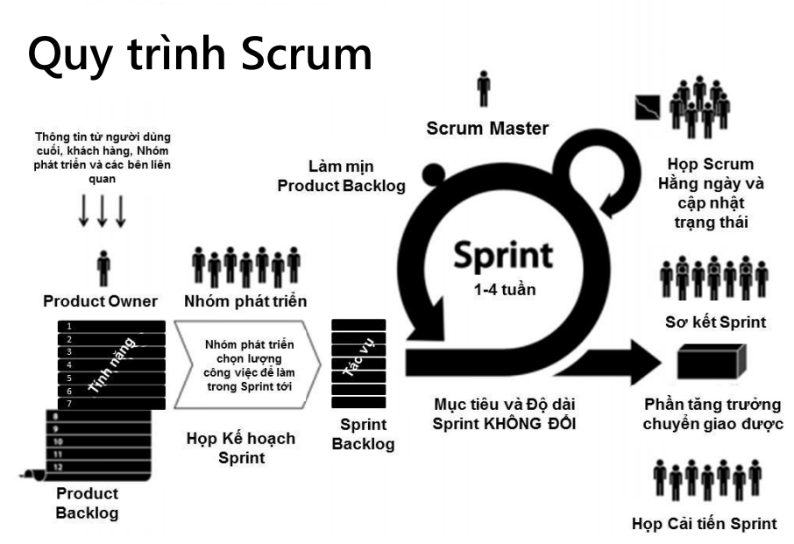
Quy trình tổng thể

Slide 4
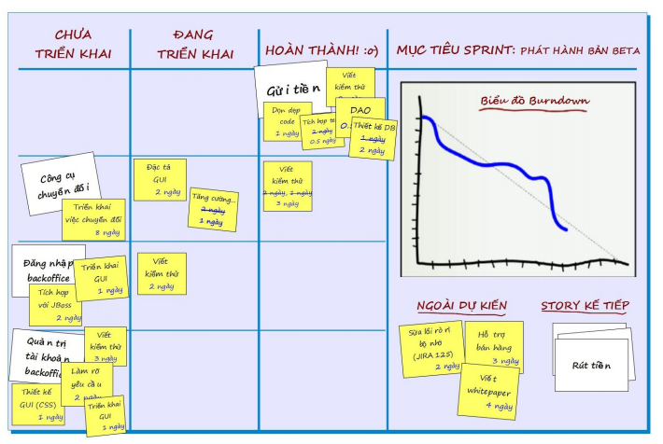

Slide 5
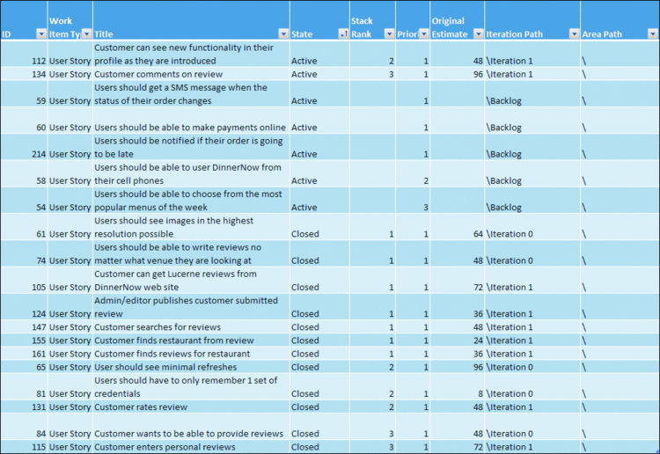
Chi tiết product backlog

Slide 6
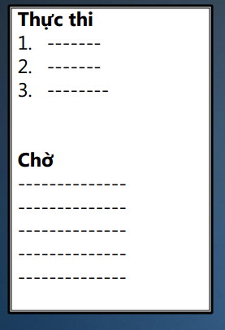
Làm mịn Product backlog

Slide 7
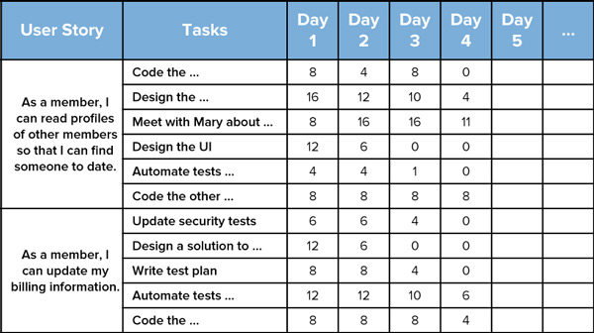
Sprint backlog

Slide 8
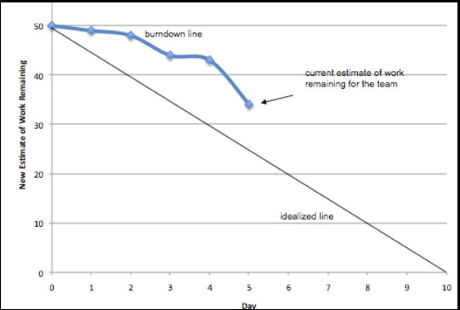
Biểu đồ Burndown
Cập nhật hàng ngày, chỉ ra bao nhiêu việc cần làm để hoàn thành công việc.

Slide 9
Công cụ khác
Biểu đồ Burndown cho sản phẩm hay bản Phát hành
• Biểu đồ burnup (cho tính năng)
• Biểu đồ năng suất
• Danh mục Vấn đề
• Các hệ thống Phần mềm cộng tác\quản lí dự án linh hoạt (Redmine, TFS, JIRA, Assembla.com v.v .)

Slide 10
Tích hợp cho khách hàng tham gia vào Kiểm thử chấp nhận trong Sơ kết Sprint ???
Cải tiến Scrum???

